Slide 1
Point succinct sur le statut du projet First Light And Reionization Explorer
Préparation de la réponse à l’appel M5 de l’Agence Spatiale Européenne
Denis Burgarella (LAM, AMU)

Slide 2
WISH -> FLARE
WISH non sélectionné par la JAXA (excellent projet mais compétition avec SPICA)
Lancement de FLARE
=> modifications / recentrage
scientifique et technique

Slide 3
Equipe LAM
Denis Burgarella (PI FLARE)
Patrick Levacher (aide coordination technique)
Kjetil Dohlen (Design téléscope)
Sébastien Vivès (Design spectrographe)
Christian Surace (S/W)

Slide 4
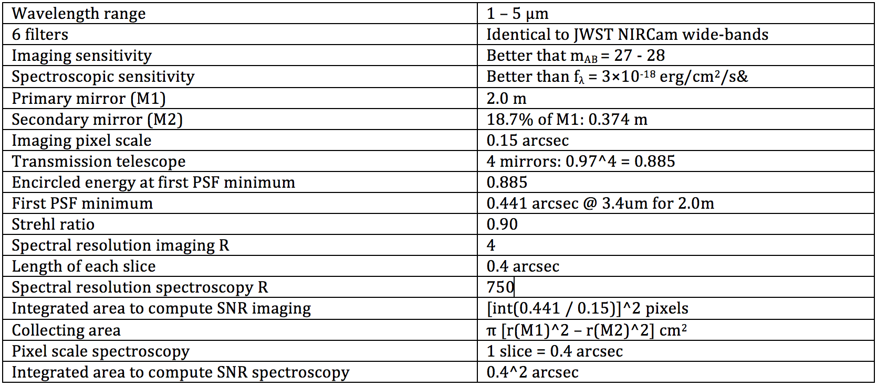
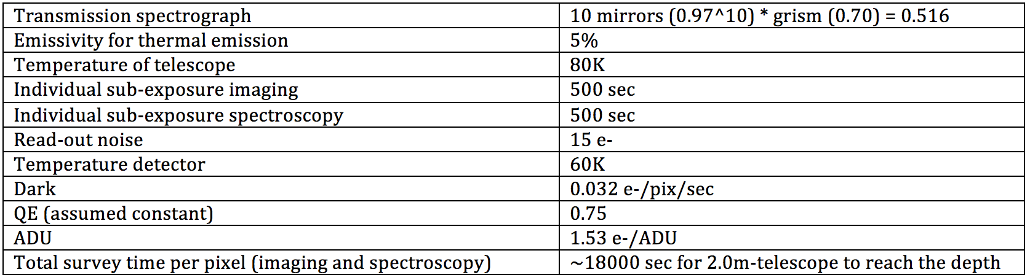
FLARE

Slide 5
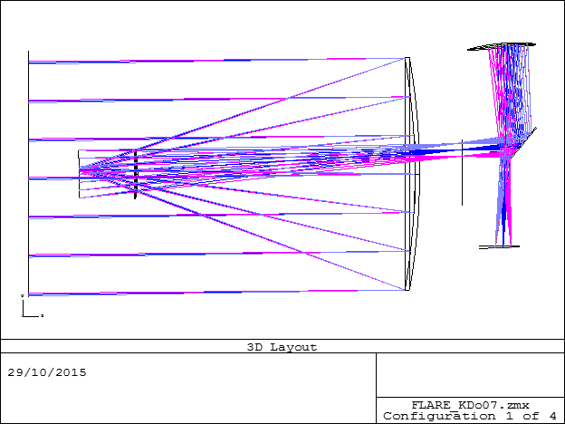
FLARE: design telescope #1
1.5m - 2.0m

Slide 6
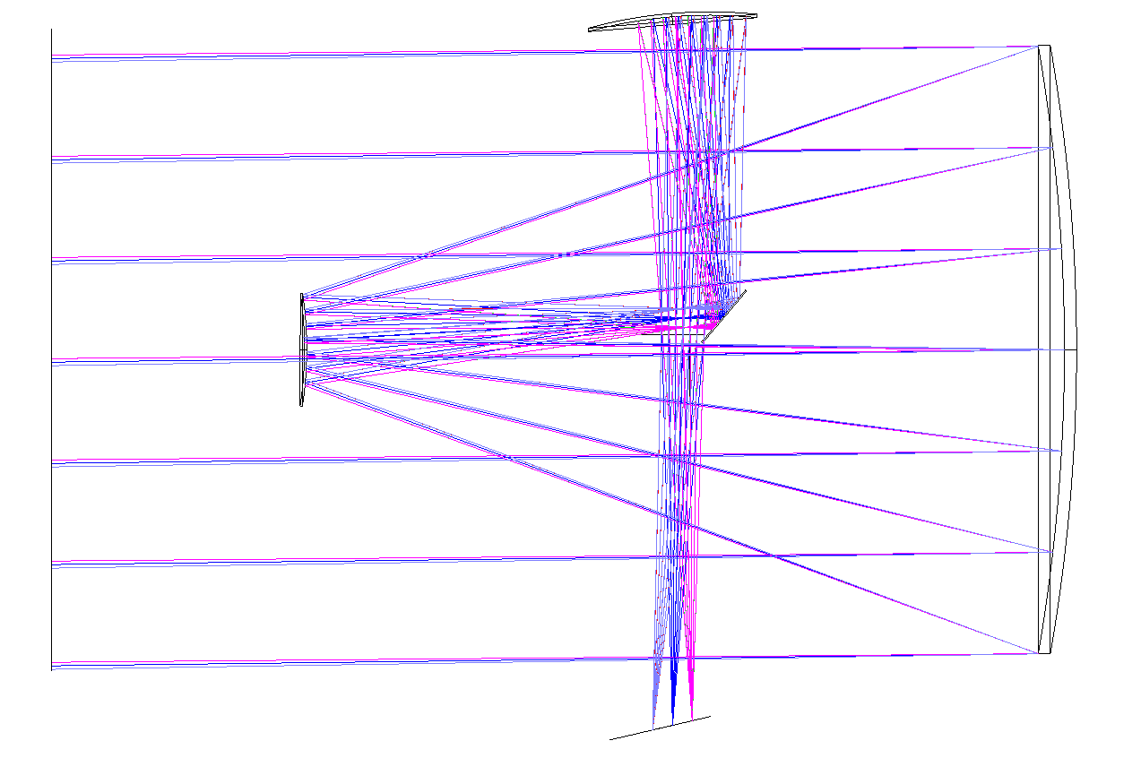
FLARE: design telescope #2
1.5m - 2.0m

Slide 7
FLARE
1 slit: 24 x 25 arcsec²
6 x 2K = 0.75 deg
6 slits x 25 arcsec
= 150 arcsec
2Kx2K
1 slit: 60 slices x 0.4 arcsec = 24 arcsec
2 x 2K = 0.25 deg
Time t₁
2Kx2K
2Kx2K
25arcsec
Spectroscopy
Imaging
 time to build survey

Slide 8
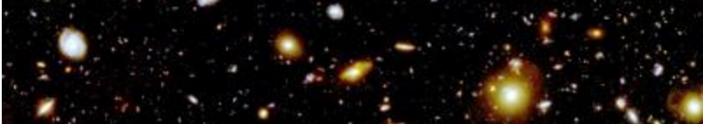
FLARE ?
6 slits x 25 arcsec = 150 arcsec
60 slices x 0.4 arcsec = 24 arcsec
FoV = 150’’ x 24’’ = 3600 arcsec² = 1 arcmin²
Each of the 60 slices of the 6 slits aligned as below
=> 2 x 2K = 4096 pxl / 60 slices = 68 pxl / slice => 25 / 68= 0.366 arcsec / pixel on the detector
For the 6 slits, we need : 6 x (2 x 2K) = 12 x 2K
25 arcsec
…
…

Slide 9
Composition du Science Working Group (+ 1 espagnol/e + ?)
Group 1 (name to be defined):
Andrea Ferrara (Italy),
Andrew Bunker (United Kingdom)
Rychard Bouwens (Netherlans)
Group 2 (name to be defined):
Véronique Buat (France)
Daniel Schaerer (Switzerland / France)
David Sobral (United Kingdom / Portugal)
Group 3 (name to be confirmed): First quasars:
Jose Afonso (Portugal)
David Alexander (United Kingdom)
Group 4 (name to be defined): Milky Way science:
Laurent Pagani (France)
Sergio Molinari (Italy)
Laurent Cambresy (France)
To the above list, we will likely add:
1 or 2 US scientists
1 Chilean scientist
1 or 2 Japanese scientists depending on their implication

Slide 10
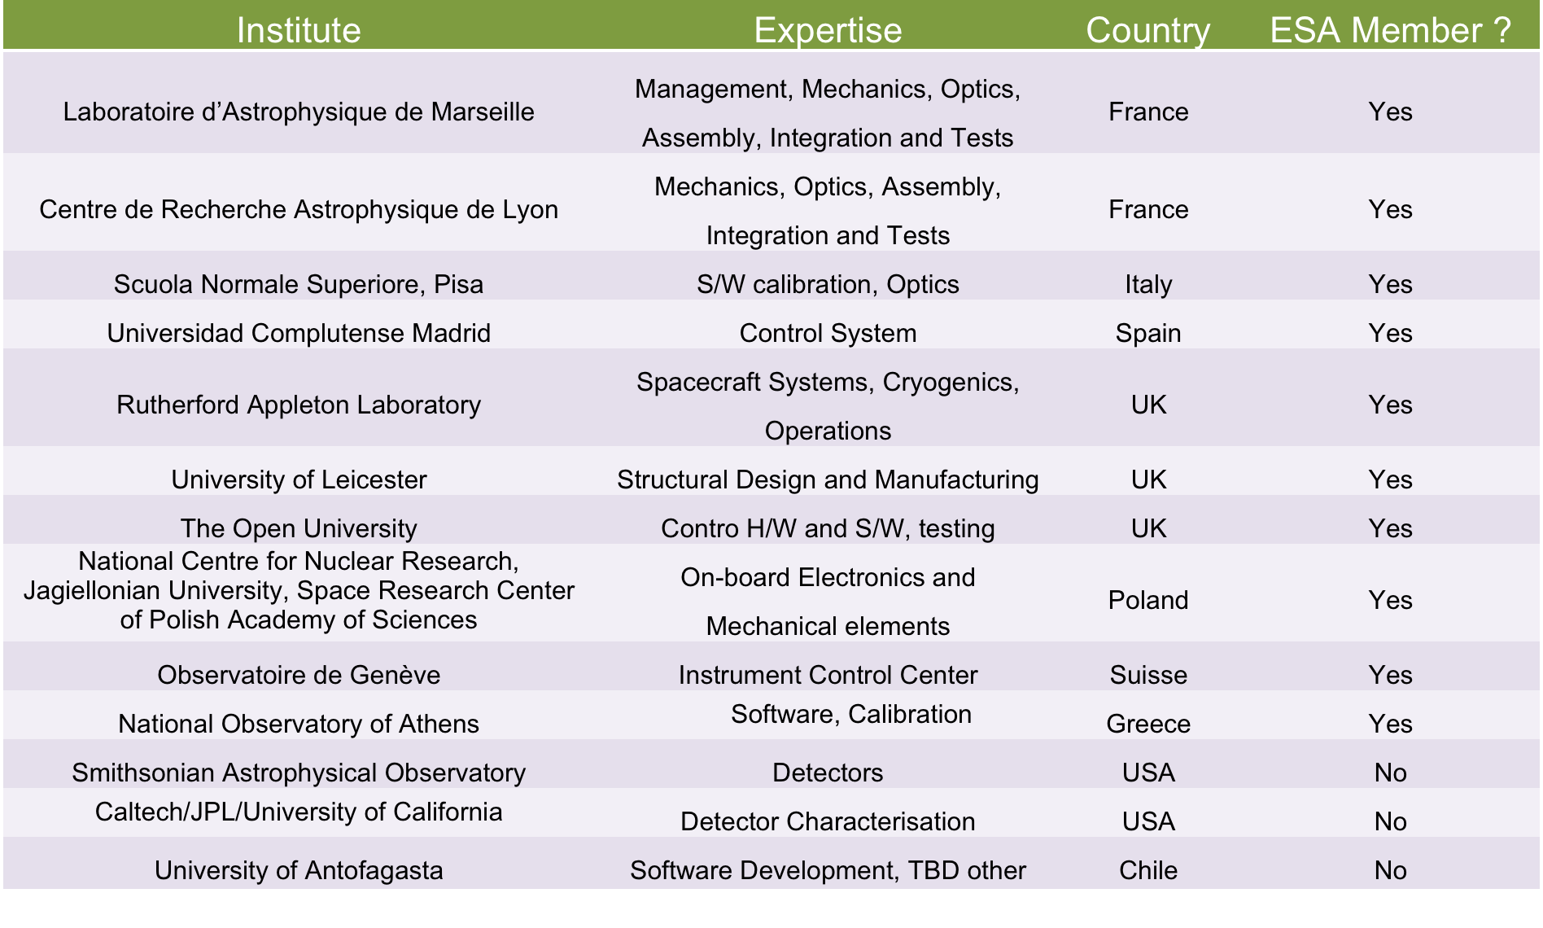
Equipe « builder » (as of SoI, en construction)

Slide 11
Collaboration industrielles
Thalès-Alenia-Space: discussions débutées en décembre
1 réunion LAM et 2 téléconférences
Implications (pour l’instant) :
Architecture satellite
Thermique
Positionnement télescope
Transmission données
Stabilité pointage
Provisionnement miroir primaire (1.5m à < 2.0m)
ADS: démarrage discussions en cours

Slide 12
Activités
Téléconférence du SWG entre 25 janvier et 12 février
Réunion scientifique + technique FLARE entre 7 et 16 mars
Programme de visites soutenu pour consolider la mise en place de l’équipe technique : répartition tâches consortium
Activités de promotion du projets auprès des équipes européennes (et hors Europe)
Négociations avec industriels
Simulations performances et observations

Slide 13
Simulations performances

Slide 14
Simulations observations
Zodi+thermique+détecteurs
Emission des galaxies le long de l’histoire de la formation stellaire utilisant les modèles CIGALE (stellaire, poussières, AGN, gaz)

Slide 15
Simulations observations z = 7.35

Slide 16
Simulations observations z = 18.35

Slide 17
Conclusion
Critère 1: Projet scientifique ambitieux répondant à des questions fondamentales des communautés relayées par les agences:
Echantillon statistiquement significatif de galaxies primodiales
Formation et suivi des éléments lourds
Formation des premiers trous noirs
Formation des étoiles et systèmes planétaires dans la Voie Lactée
Critère 2: Projet technologique réaliste utilisant des techniques connues et testées:
pas de mécanisme
Refroidissement passif
Détecteurs déjà spatialisées
Coût maîtrisé dans les limites de l’appel M5
Critère 3: Fort soutien de la communauté européenne (et au-delà) scientifique mais également technique
Critère 4: D’autres projets vont satisfaire les 3 critères ci-dessus => Lobbying et Communication Stratégique sont fondamentaux.

